Slide 1
CUỘC ĐUA XE ĐIỆN TẠI ALPHA
Phân tích kinh tế vi mô từ một thị trường đang chuyển đổi

Slide 2
BỐI CẢNH TÌNH HUỐNG
Quốc gia Alpha: khai tử xe xăng năm 2035
Chính sách kép: Thuế xe xăng ↑ + Trợ cấp xe điện
Thu nhập bình quân: tăng ổn định 10%/năm
EcoDrive – hãng nội địa chiếm 60% thị phần
10+ đối thủ ngoại quốc xâm nhập
Lithium tăng giá (chuỗi cung ứng đứt gãy)
Giá điện sạc có xu hướng tăng

Slide 3
BÓC TÁCH DỮ LIỆU
Biến số Dữ liệu Loại biến
─────────────────────────────────────────────────────────────────
Thu nhập +10%/năm Ngoại sinh – tác động cầu
Thuế xe xăng Tăng vọt Ngoại sinh – hàng thay thế
Trợ cấp EV Trực tiếp Ngoại sinh – dịch chuyển cầu
Giá Lithium Tăng Ngoại sinh – tác động cung
Công nghệ pin Tiến bộ Ngoại sinh – tác động cung
EcoDrive 60% thị phần Cấu trúc thị trường
Đối thủ mới 10+ hãng ngoại Cấu trúc thị trường
Giá điện sạc Xu hướng tăng Hàng hóa bổ sung
Chiến lược R&D + Quảng cáo Cạnh tranh phi giá

Slide 4
BIẾN ĐỘNG THỊ TRƯỜNG
Trả lời câu hỏi 1

Slide 5
CẦU TĂNG MẠNH + CUNG BỊ KÌM
Câu 1: Khi Cung và Cầu cùng dịch phải nhưng Lithium cũng tăng?
Phía Cầu – 3 lực đẩy sang phải:
• Thu nhập +10%/năm → xã hội giàu hơn, mua nhiều hơn
• Trợ cấp trực tiếp → giảm rào cản tài chính
• Thuế xe xăng → hàng thay thế đắt, cầu EV tăng
Phía Cung – 2 lực ngược chiều:
• Công nghệ pin ↑ → đẩy cung sang phải
• Lithium ↑ → kéo cung ngược lại
→ Hiệu ứng ròng: Cung không theo kịp Cầu

Slide 6
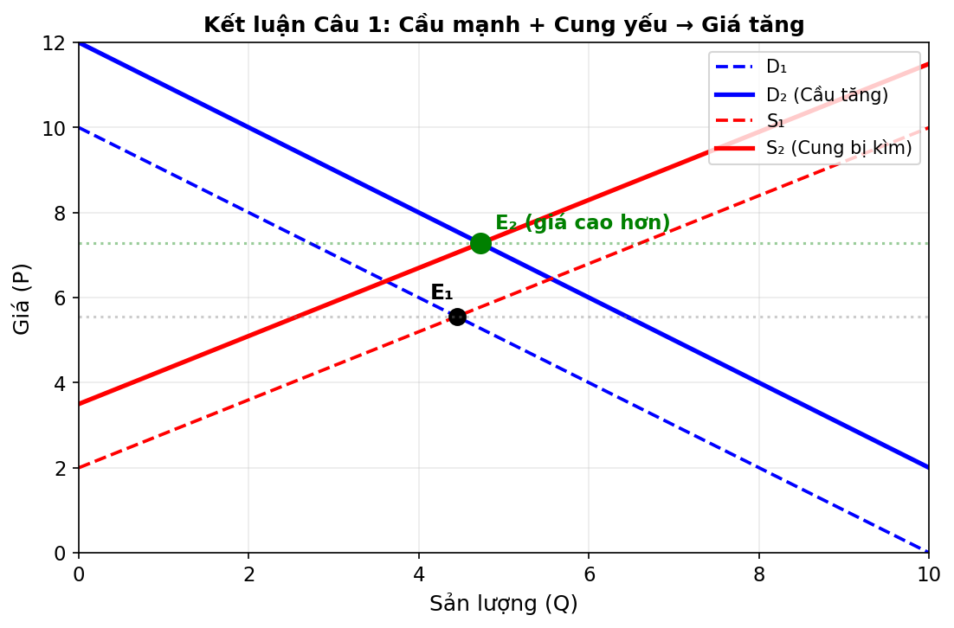
KếT LUẬN CÂU 1
Áp lực lên giá bán cuối cùng là TĂNG vì Cầu bùng nổ trong khi Cung bị kìm hãm

Slide 7
HÀNG THAY THẾ & HÀNG BỔ SUNG
Trả lời câu hỏi 2

Slide 8
MỐI QUAN HỆ GIỮa CÁC HÀNG HÓA
Câu 2: Nếu giá điện sạc tăng vọt, lợi ích cận biên bị ảnh hưởng ra sao?
Xe xăng ↔ Xe điện (Hàng thay thế):
Thuế xe xăng ↑ → Giá xe xăng ↑ → Cầu EV ↑
(Chính sách hoạt động đúng như kỳ vọng)
Xe điện + Điện sạc (Hàng bổ sung):
Giá điện sạc ↑ → Chi phí vận hành ↑
Lợi ích cận biên (MU) mỗi km giảm
Ưu thế kinh tế của EV bị xoi mòn
→ Sự ưu tiên của NTD đối với xe điện có thể bị lung lay

Slide 9
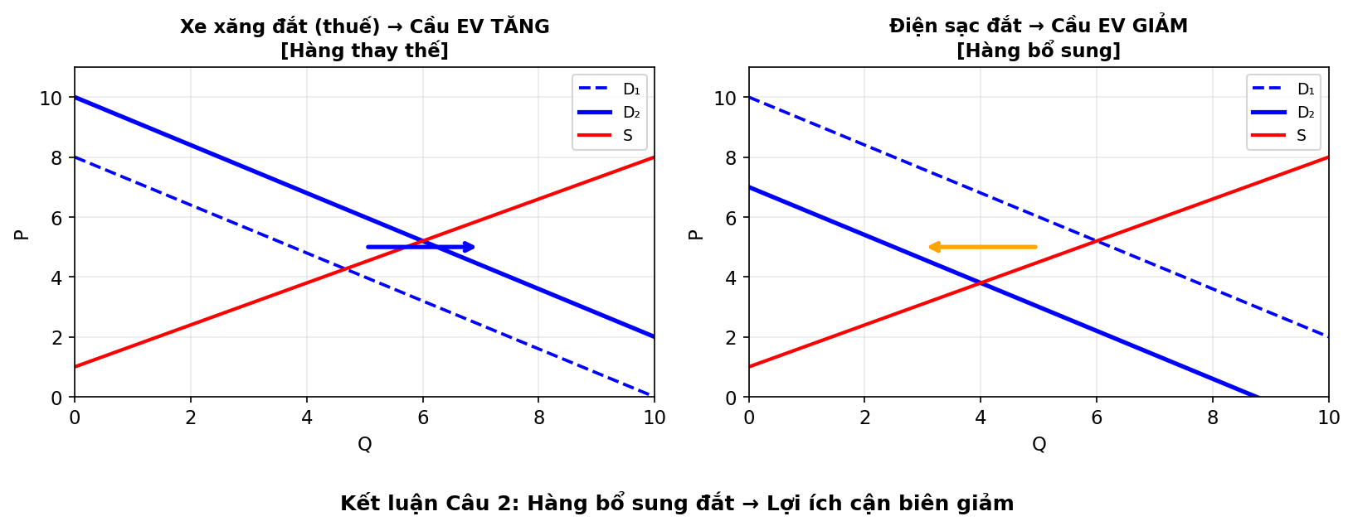
KếT LUẬN CÂU 2
Giá hàng bổ sung tăng → Lợi ích cận biên giảm → CS chỉ hiệu quả khi kiểm soát cả hệ thống

Slide 10
QUYẾT ĐỊNH CỦA ECODRIVE
Trả lời câu hỏi 3

Slide 11
LITHIUM TĂNG → ĐIỀU CHỈNH GIÁ VÀ SẢN LƯỢNG
Câu 3: Với vai trò GĐ sản xuất, quyết định giá và sản lượng như thế nào?
EcoDrive 60% thị phần nhờ lợi thế quy mô
Khi Lithium tăng giá:
Chi phí biên (MC) dịch lên trên
Điểm tối ưu MR=MC dịch sang trái
Quyết định:
• Giảm sản lượng xuống mức tối ưu mới
• Tăng giá bán vừa phải (bù chi phí, giữ thị phần)
• Lợi thế quy mô: chịu đựng tốt hơn đối thủ nhỏ

Slide 12
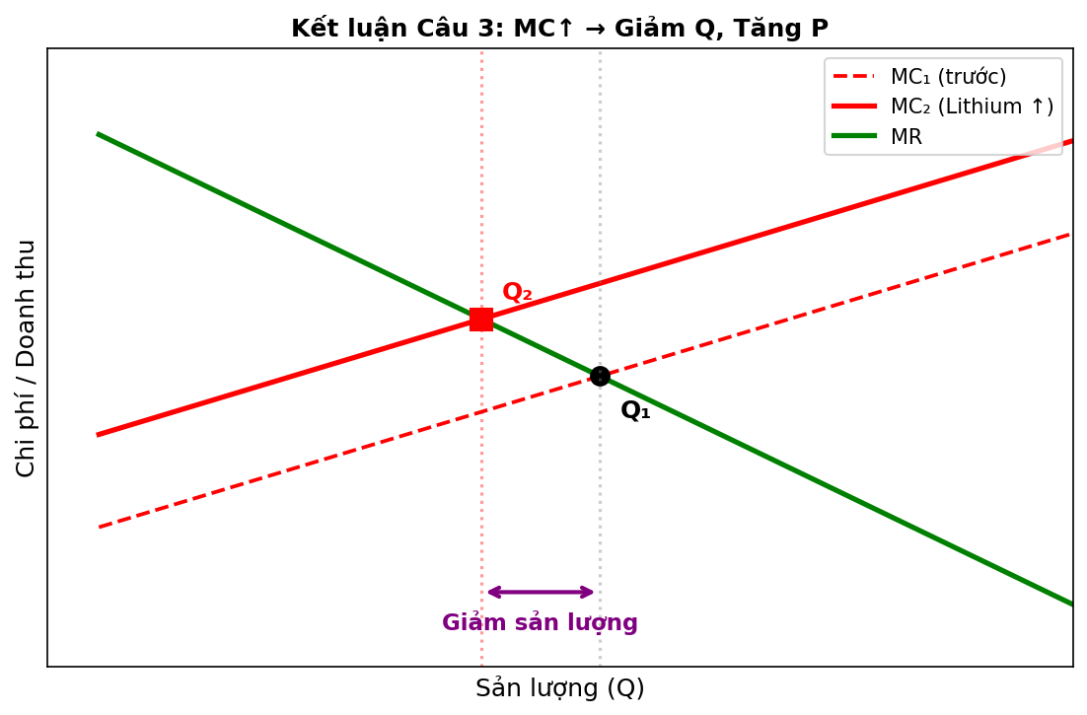
KếT LUẬN CÂU 3
Giảm sản lượng, tăng giá vừa phải. Lợi thế quy mô giúp chịu đựng tốt hơn đối thủ.

Slide 13
CẠNH TRANH PHI GIÁ
Trả lời câu hỏi 4

Slide 14
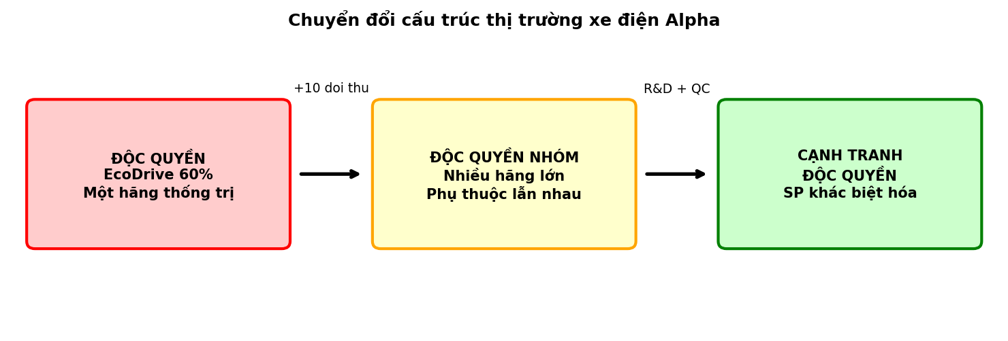
CẤU TRÚC THỊ TRƯỜNG ĐÃ THAY ĐỔI
Từ độc quyền → Độc quyền nhóm / Cạnh tranh độc quyền

Slide 15
TẠI SAO ĐUA R&D THAY VÌ ĐUA GIÁ?
Câu 4: Tại sao không đua giá? Vai trò khác biệt hóa?
Đua giá = đường cùng:
Hãng A giảm → B giảm → tất cả lỗ
Lithium đắt → không còn dư địa giảm
Đua R&D + Quảng cáo = tạo quyền lực:
Sản phẩm "không giống ai" (tự lái, nội thất thông minh)
Khách hàng trung thành, ít nhạy cảm với giá
Đường cầu dốc hơn → quyền lực thị trường cao hơn
→ Khác biệt hóa giảm độ co giãn của cầu theo giá

Slide 16
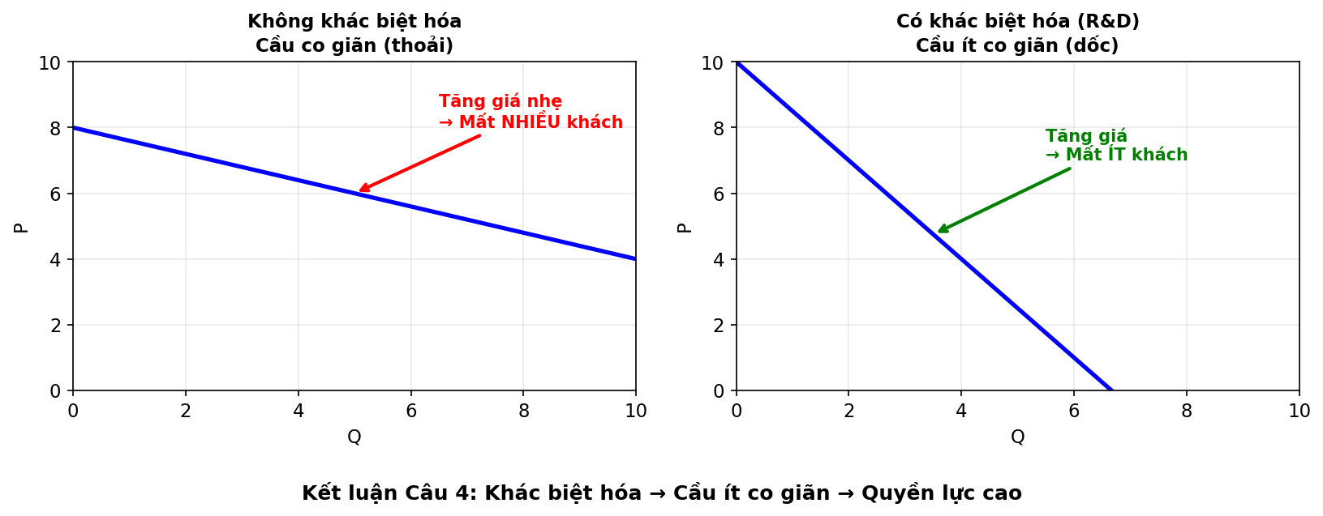
KếT LUẬN CÂU 4
Khác biệt hóa → Khách trung thành → Cầu ít co giãn → Giữ giá cao được

Slide 17
ĐÁNH GIÁ TỔNG KếT
✓ Câu 1: Thị trường chịu áp lực giá TĂNG
Cầu bùng nổ, Cung bị kìm bởi nguyên liệu
✓ Câu 2: Hàng bổ sung đắt → Xoi mòn lợi ích cận biên
Chính sách chỉ hiệu quả khi kiểm soát cả hệ thống
✓ Câu 3: MR=MC → Giảm Q, tăng P vừa phải
Lợi thế quy mô giúp EcoDrive chịu đựng tốt hơn
✓ Câu 4: Đua giá trị thắng đua giá bán
Khác biệt hóa = vũ khí giữ quyền lực thị trường

Slide 18
CẢM ƠN ĐÃ LẮNG NGHE
Hỏi đáp & Thảo luận

